Slide 1

UNIVERSIDADE ESTADUAL DO MARANHÃO – UEMA CURSO: ENGENHARIA DA COMPUTAÇÃO
MAX LEANDRO SILVA
APLICATIVO CLUBE DE LEITURA: UMA FERRAMENTA TECNOLÓGICA PARA GRUPOS DE LEITURA COLETIVA
São Luís – MA
2023

Slide 2
Introdução
A leitura coletiva tem se destacado como uma prática enriquecedora e transformadora no contexto educacional e acadêmico. Por meio dessa abordagem, diferentes indivíduos se reúnem para explorar e discutir obras literárias, promovendo uma experiência compartilhada de aprendizado e reflexão.

Slide 3
Introdução
É importante mencionar que, o desenvolvimento do aplicativo Clube de Leitura, foi pensado a partir da necessidade da atual sociedade, pois os aplicativos são usados para vários fins como comprar, jogar, interagir, podem ser usados como entretenimento e abrangem várias pessoas que estão em locais diferentes mas que possuem os mesmos gostos de leitura.

Slide 4
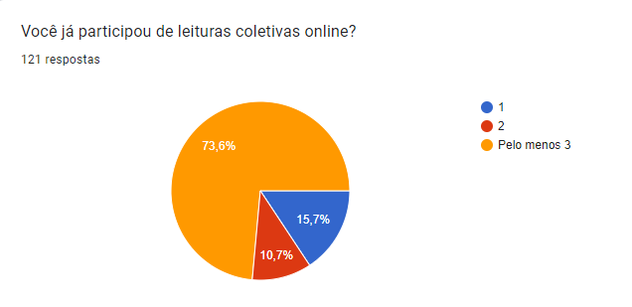

Slide 5
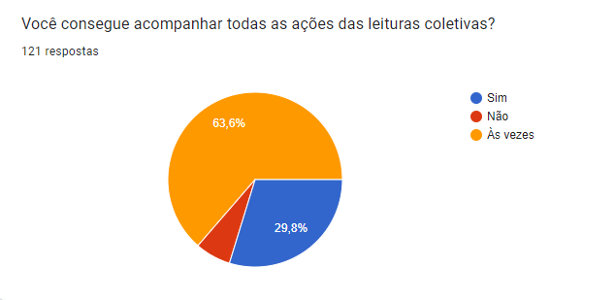

Slide 6
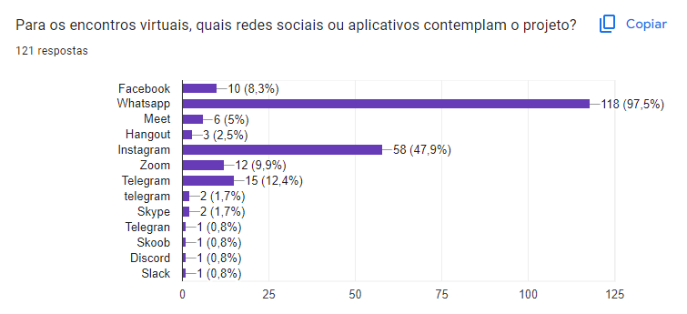

Slide 7
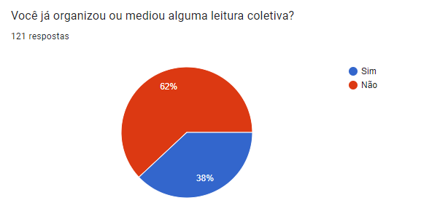

Slide 8
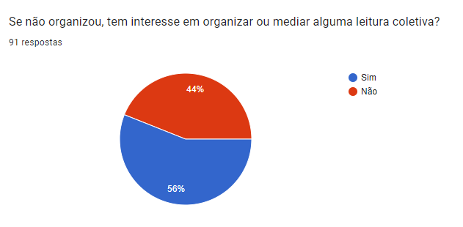

Slide 9


Que tipo de recursos ou funções você acredita que seriam úteis para dar suporte às leituras coletivas?

Slide 10
❖ Definir o perfil do clube, quantidade de participantes;
❖ Escolher a obra de interesse de leituras do grupo;
❖ Montar o cronograma de leituras com as rotinas, estabelecendo início, capítulos, quantidades de páginas semanais;
❖ Definir o horário, o dia para as discussões do grupo no aplicativo;
❖ Escolher o mediador das discussões alguém que goste e facilidade de mediar as discussões coletivas;
❖ Divulgue o Clube enviando links de entrada a amigos nas redes sociais.

Slide 11
❖ Definir o perfil do clube, quantidade de participantes;
❖ Escolher a obra de interesse de leituras do grupo;
❖ Montar o cronograma de leituras com as rotinas, estabelecendo início, capítulos, quantidades de páginas semanais;
❖ Definir o horário, o dia para as discussões do grupo no aplicativo;
❖ Escolher o mediador das discussões alguém que goste e facilidade de mediar as discussões coletivas;
❖ Divulgue o Clube enviando links de entrada a amigos nas redes sociais.

Slide 12




Slide 13
Skoob é uma rede social colaborativa brasileira para leitores, criada em 2009, funciona como uma estante virtual, onde os leitores podem marcar os livros que já leram e os que pretendem ler, identificar as leituras que estão fazendo, criar resenhas e fazer um histórico de leitura.

Slide 14
É uma plataforma que faz parte do grupo Amazon, criado em 2006, é um site em que as leituras podem ser compartilhadas, há espaços para resenhas de diversos livros. A plataforma abre espaços para diversas opiniões diferentes e também ótima para decidir a próxima leitura.

Slide 15
É um aplicativo para ajudar a ler mais, alẽm de registrar os livros que a pessoa já leu, o app oferece uma calculadora literária, com ela a pessoa pode marcar quanto tempo quer ler por dia e cumprir uma meta diária. O leitor pode descobrir qual o seu ritmo de leitura e definir o término da leitura da obra.

Slide 16


Slide 17
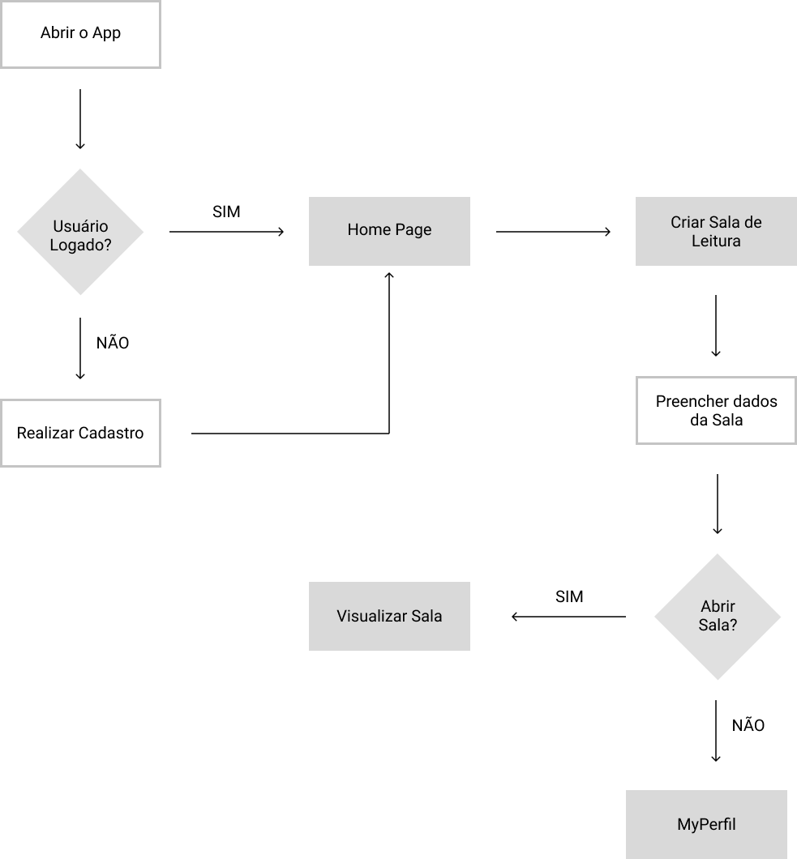

Slide 18
Tecnologias
Javascript
JavaScript é uma linguagem de programação amplamente utilizada, projetada para adicionar interatividade e funcionalidade a páginas da web. Ela permite que os desenvolvedores criem scripts que são executados no lado do cliente (navegador) para manipular elementos da página, responder a eventos, enviar e receber dados do servidor e muito mais. O JavaScript é uma linguagem interpretada, ou seja, o código-fonte é executado diretamente por um interpretador em tempo de execução.

Slide 19
Tecnologias
Typescript
TypeScript, por outro lado, é um superset do JavaScript. Isso significa que o TypeScript estende a sintaxe do JavaScript adicionando recursos adicionais, como suporte a tipos estáticos. Ele é projetado para ajudar a desenvolver aplicativos JavaScript em larga escala, fornecendo recursos avançados, como verificação de tipos durante a compilação, suporte a classes e interfaces, recursos de programação orientada a objetos e recursos avançados de modularização.

Slide 20
Tecnologias
Cordova
Cordova é uma plataforma de código aberto que permite aos desenvolvedores criar aplicativos móveis usando tecnologias web, como HTML, CSS e JavaScript. Ele foi criado pela Nitobi Software (mais tarde adquirida pela Adobe Systems) e foi originalmente chamado de PhoneGap.
O Cordova permite que os desenvolvedores criem aplicativos móveis usando as mesmas habilidades e ferramentas que são usadas para criar sites para a web. Ele oferece um conjunto de APIs (interfaces de programação de aplicativos) que permitem que os aplicativos acessem recursos nativos do dispositivo, como a câmera, o GPS e o armazenamento.

Slide 21
Tecnologias
NodeJs
É uma plataforma de desenvolvimento de software de código aberto que permite aos desenvolvedores criar aplicativos de rede e servidor usando JavaScript do lado do servidor. Ele é baseado no motor JavaScript V8 do Google e é projetado para ser escalável, eficiente e fácil de usar.
O Node.js permite aos desenvolvedores criar aplicativos de servidor de alto desempenho usando JavaScript, uma linguagem que é amplamente conhecida e usada por muitos desenvolvedores web.

Slide 22
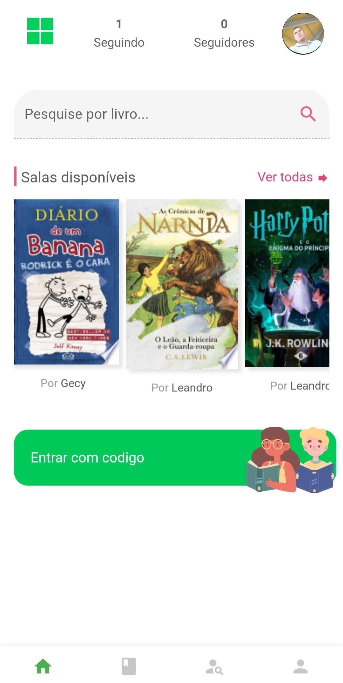
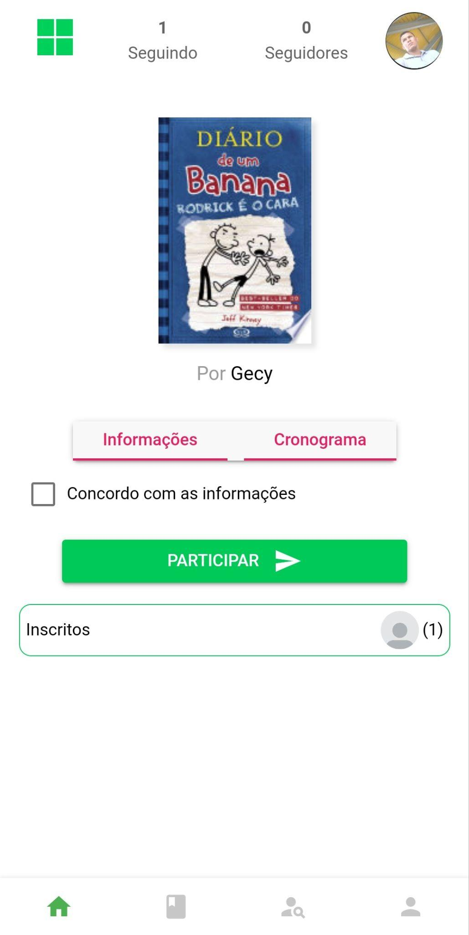
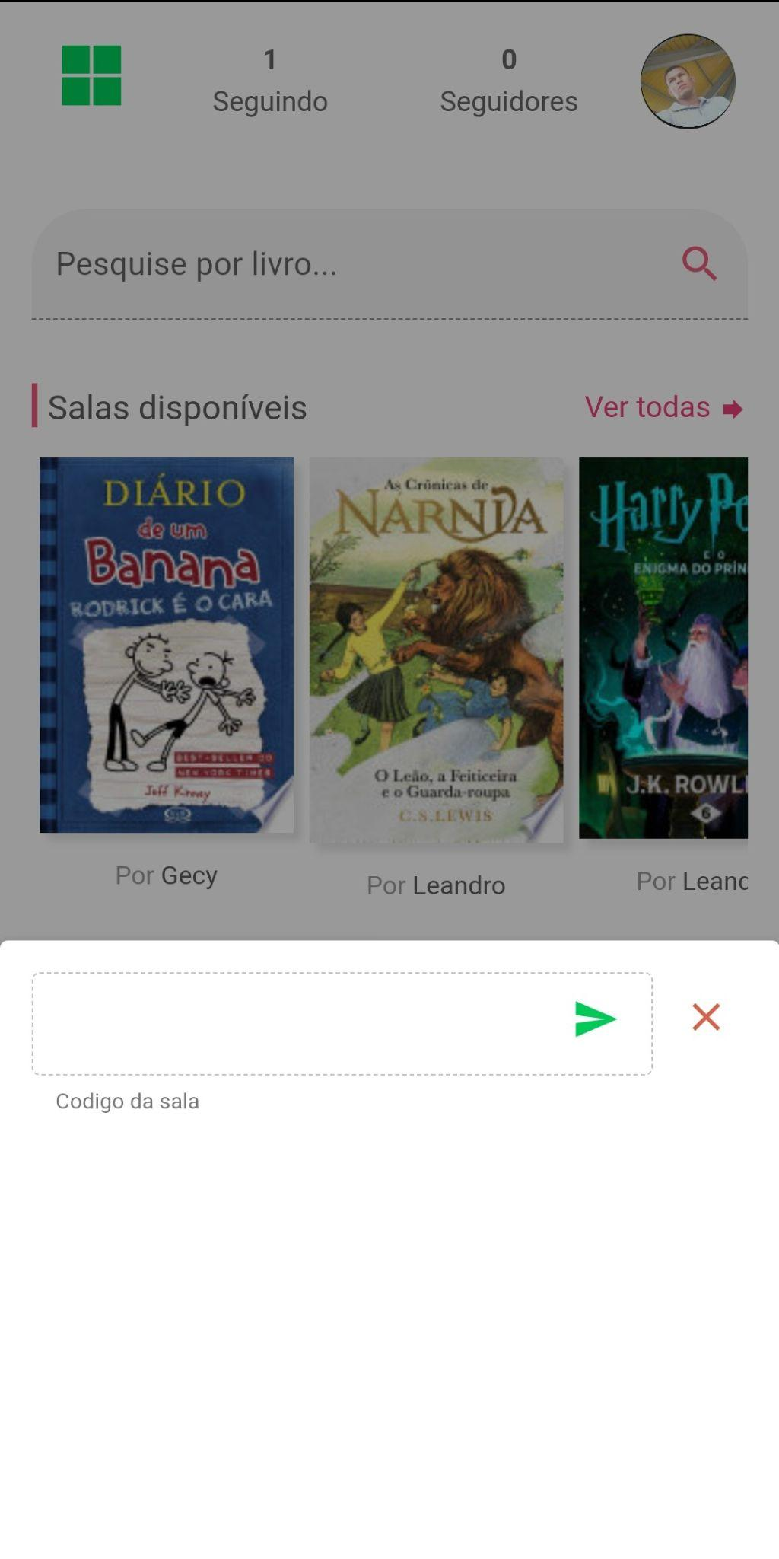

Slide 23
